Slide 1

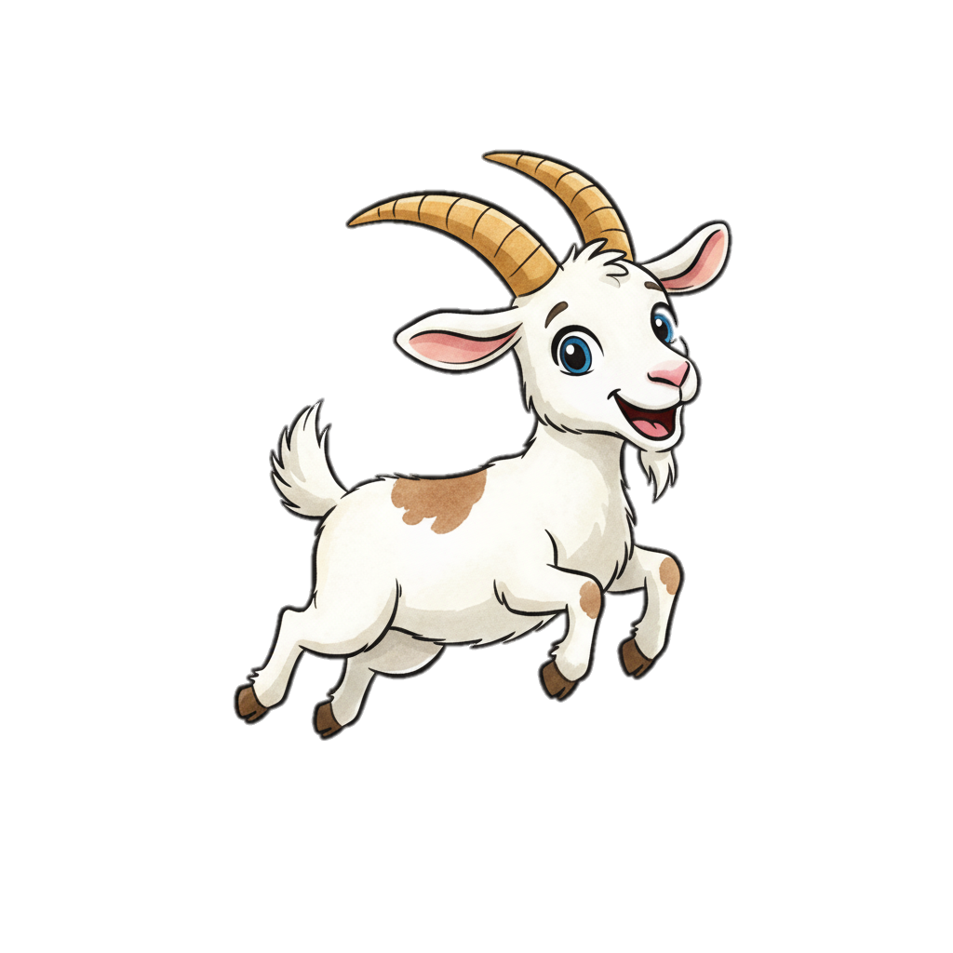
















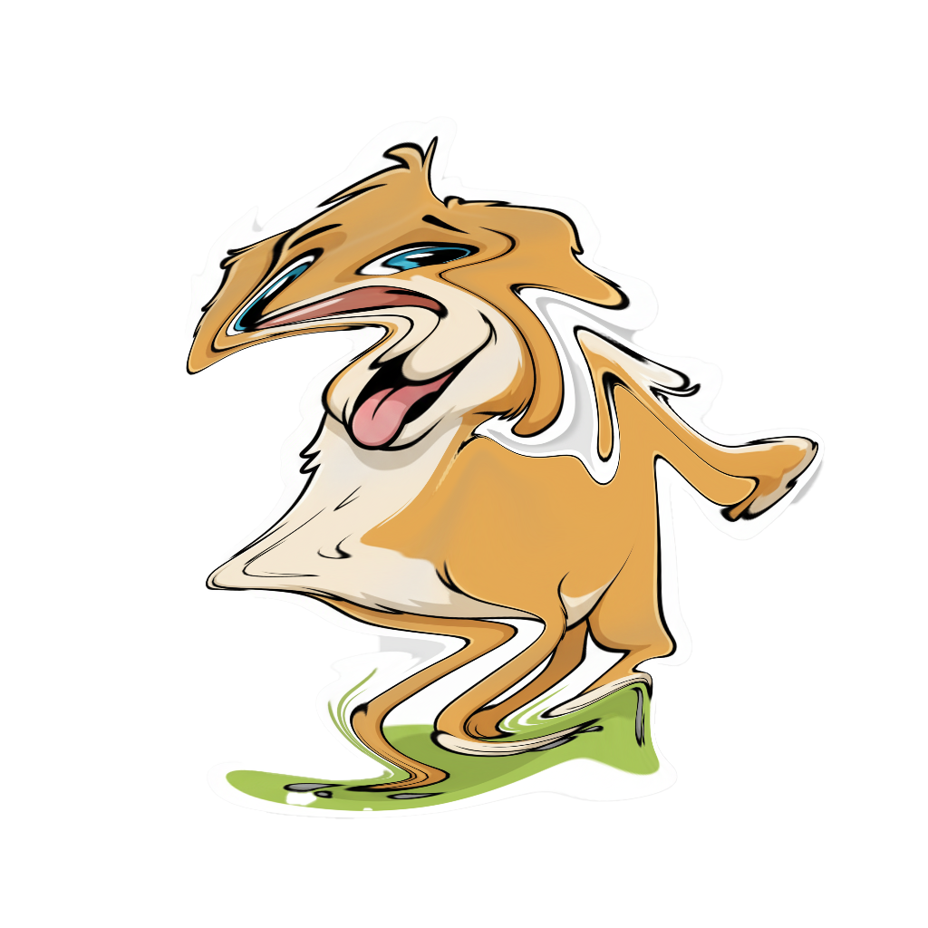
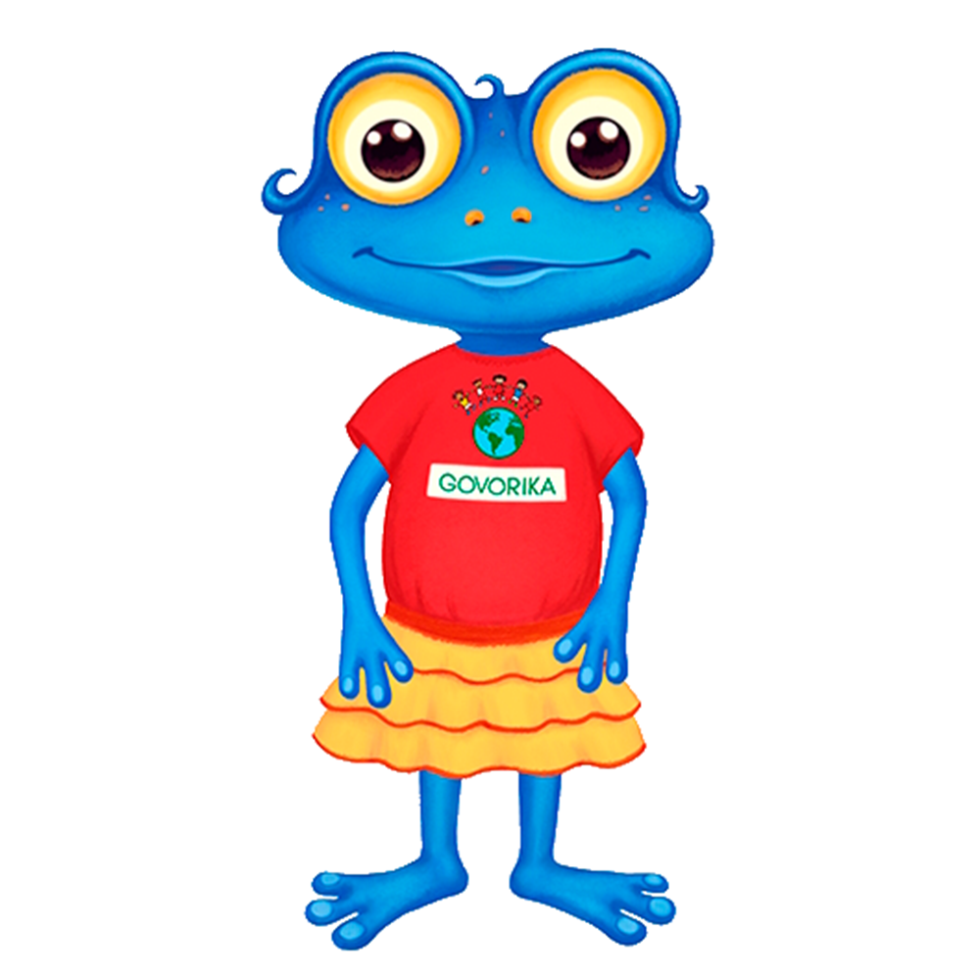












ДА
ПО
БА
КА
МА
СО
КО
КА
ПО
СО
СО
МО
МА
КО
МЕ
ДА
МЕ
КО
КА
БА
ЗА
СО
МО
КО
ДУ
КА
ЛЕ
НА
ЛО
НА
ЛО
ЛЕ
ЛИ
ДУ
ЛИ
ЗА

